Slide 1
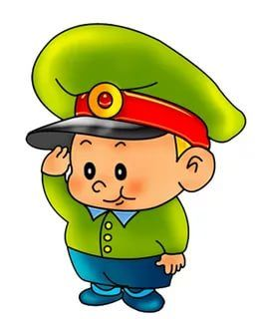
Проект «23 февраля – День Защитника Отечества»
Подготовили:
Наставник: Овсепян И.А
Молодой педагог: Лозовская Т.А

Slide 2
Паспорт проекта
Тип проекта: познавательно – творческий .
Срок реализации: краткосрочный, 1 неделя.
Участники проекта: дети первой младшей группы «Умнички»,воспитатели, родители (законные представители)
Предполагаемые результаты: повысится авторитет папы в глазах ребенка. Дети начнут равняться в своих поступках и действиях на папу. Таким образом, мы подойдем к тому, что папа – защитник своей семьи. Такие же качества и черты личности необходимо вырабатывать, чтобы стать защитником Отечества.
Продукты реализации проекта: подарки для пап, сделанные руками детей.

Slide 3
Актуальность
Нравственно-патриотическое воспитание ребенка начинает закладываться в семье. Понять значимость защитника Отечества, защитника своей страны для детей младшего дошкольного возраста очень трудно. Поэтому было принято решение показать детям Защитника на примере своей семьи – папы. В семье именно папа является примером поведения для своего ребенка. Малыши стараются подражать действиям, поступкам. Данный проект помогает донести до сознания ребенка информацию, что его папа – самый лучший и на его пример можно ровняться. Он обладает теми качествами и чертами личности, необходимыми настоящему Защитнику Отечества.

Slide 4
Цель и задачи проекта
Цель: создание условий для формирования нравственно-патриотического воспитания – знакомство с праздником «День Защитника Отечества»; формирование детско-родительских отношений; повышение значимой роли папы для каждого ребенка.
Задачи: - Формировать знания и представления об армии и военной службе; - Обогащать связную речь существительными и прилагательными (военные профессии – летчик, танкист и д.р.; качества: смелый, сильный, выносливый и д.р.) - Способствовать самовыражению каждого ребенка в процессе реализации проекта; - Воспитывать привязанность ребенка к своей семье, формировать чувство гордости за своих пап и дедушек.

Slide 5
Этапы реализации проекта
1 этап. Подготовительный: подбор литературы, стихов о папе, иллюстраций «Наша армия», подбор материала: пальчиковая гимнастика, физкультминутки, загадки.
2 этап. Основной: Социально-коммуникативное развитие: Беседа о празднике «День защитника Отечества», «Военный транспорт». Речевое развитие: Чтение художественной литературы: «Самый лучший» О. Чусовитина; стихи о папе; «Брат мой в армию идет» В. Орлов; «День защитника Отечества» А. Усачёв. Художественно-эстетическое развитие: аппликация «Самолёт»; рисование «Самолёт».
Конструирование «Гараж для машин».
Сюжетно – ролевая игра «Больница».
3 этап. Заключительный: оформление выставки, подарки для пап, сделанные руками детей.

Slide 6
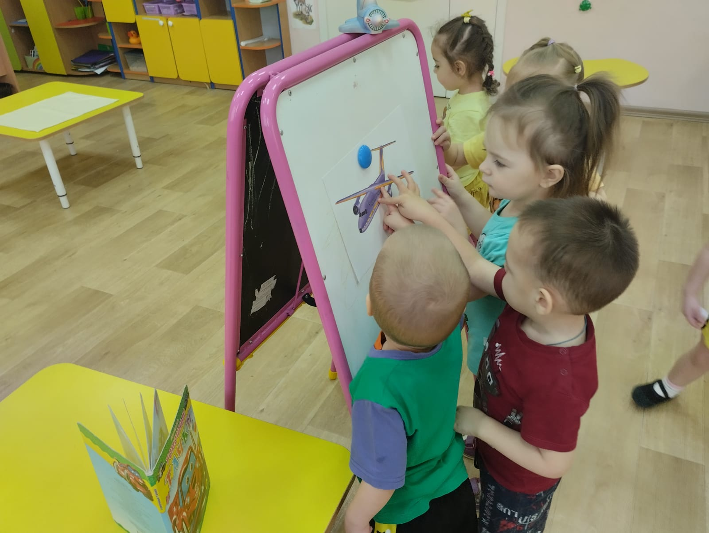
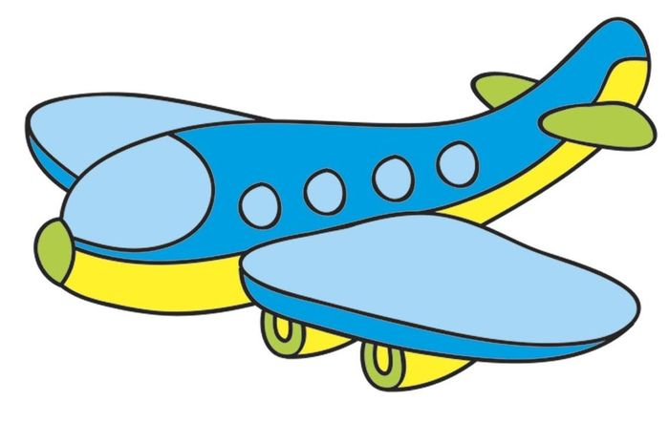
Беседа на тему «Военный транспорт»

Slide 7
Физкультминутка «Руки ставим мы вразлет»

Slide 8
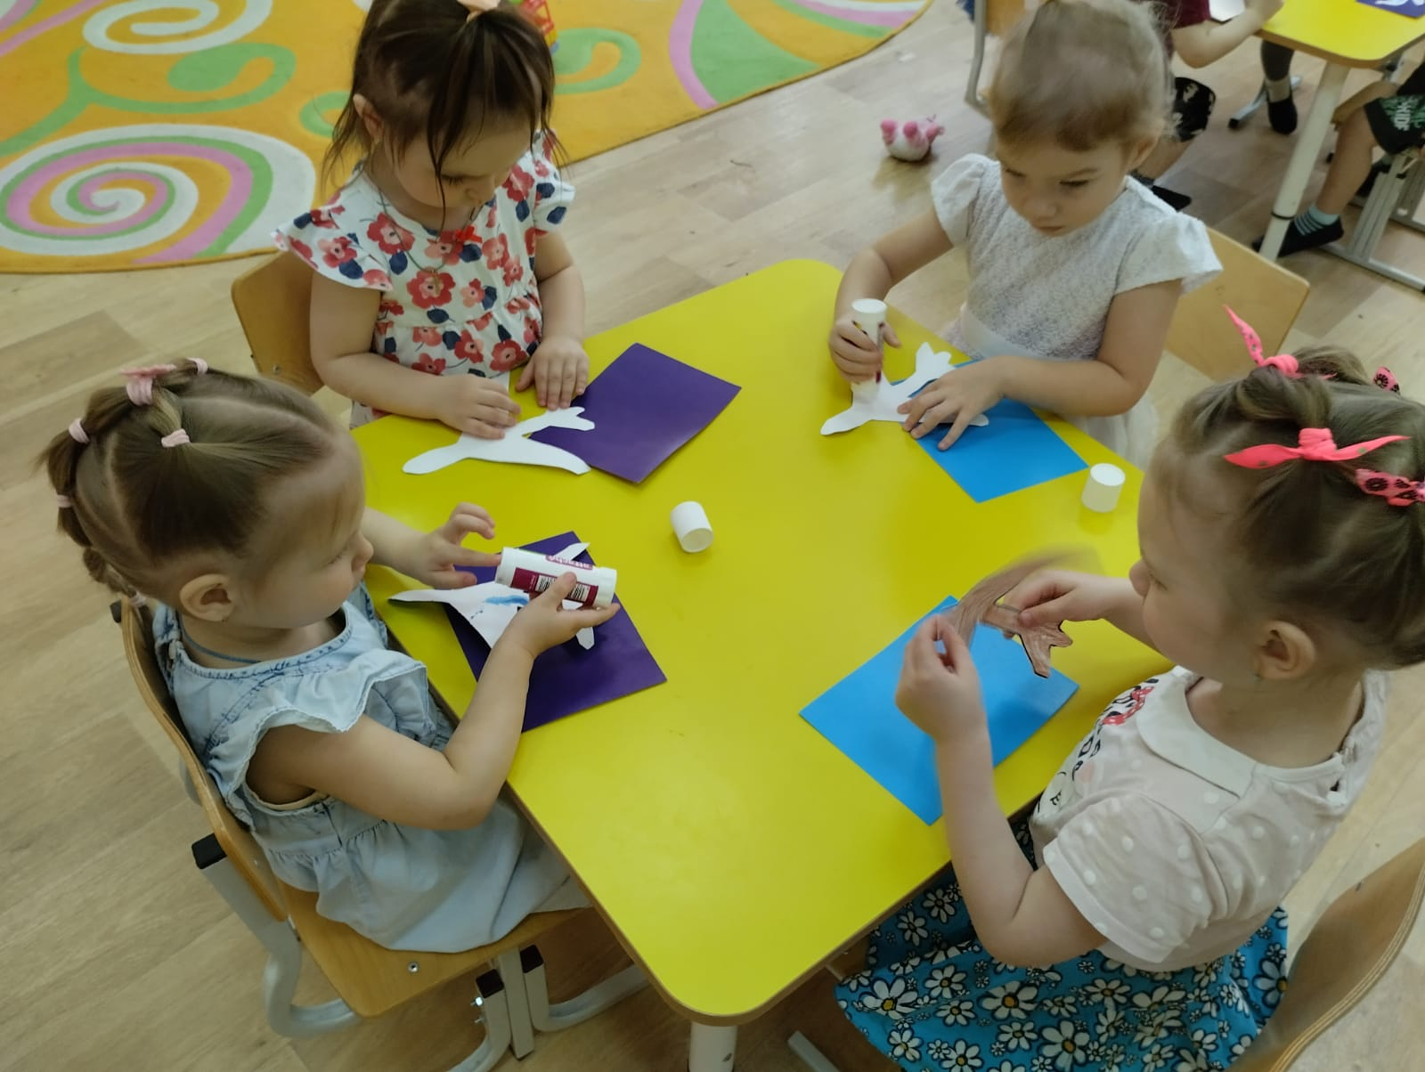
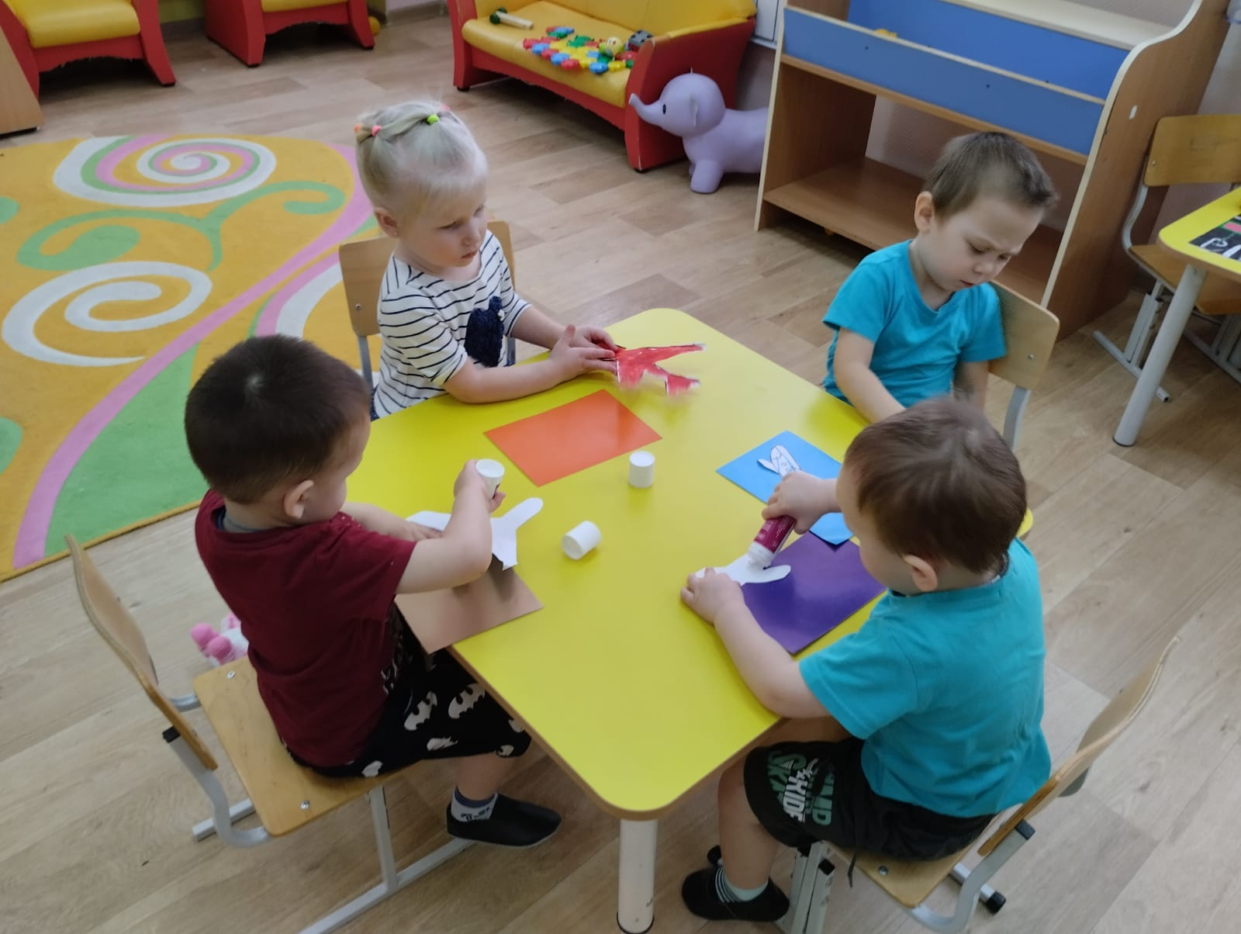
Аппликация «Самолёт»

Slide 9
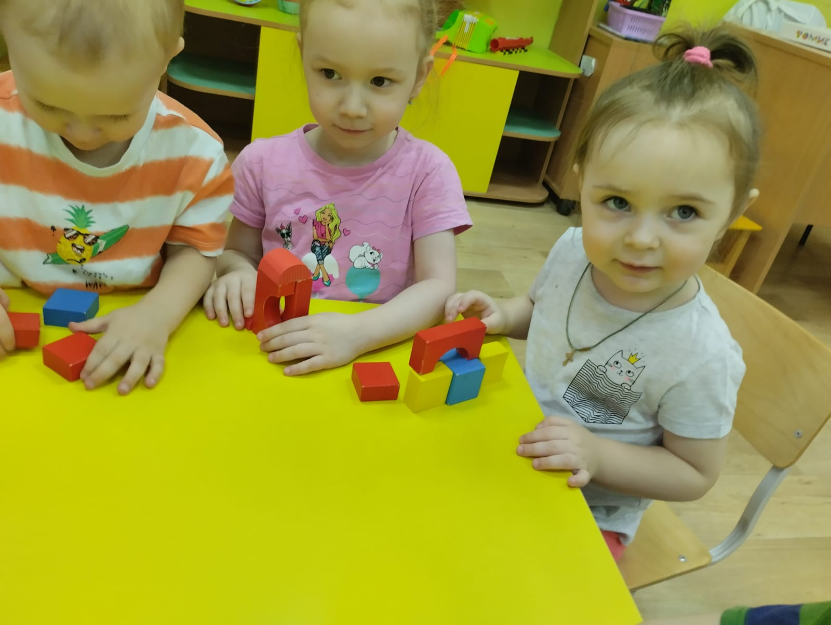
Конструирование «Гараж для машин»

Slide 10
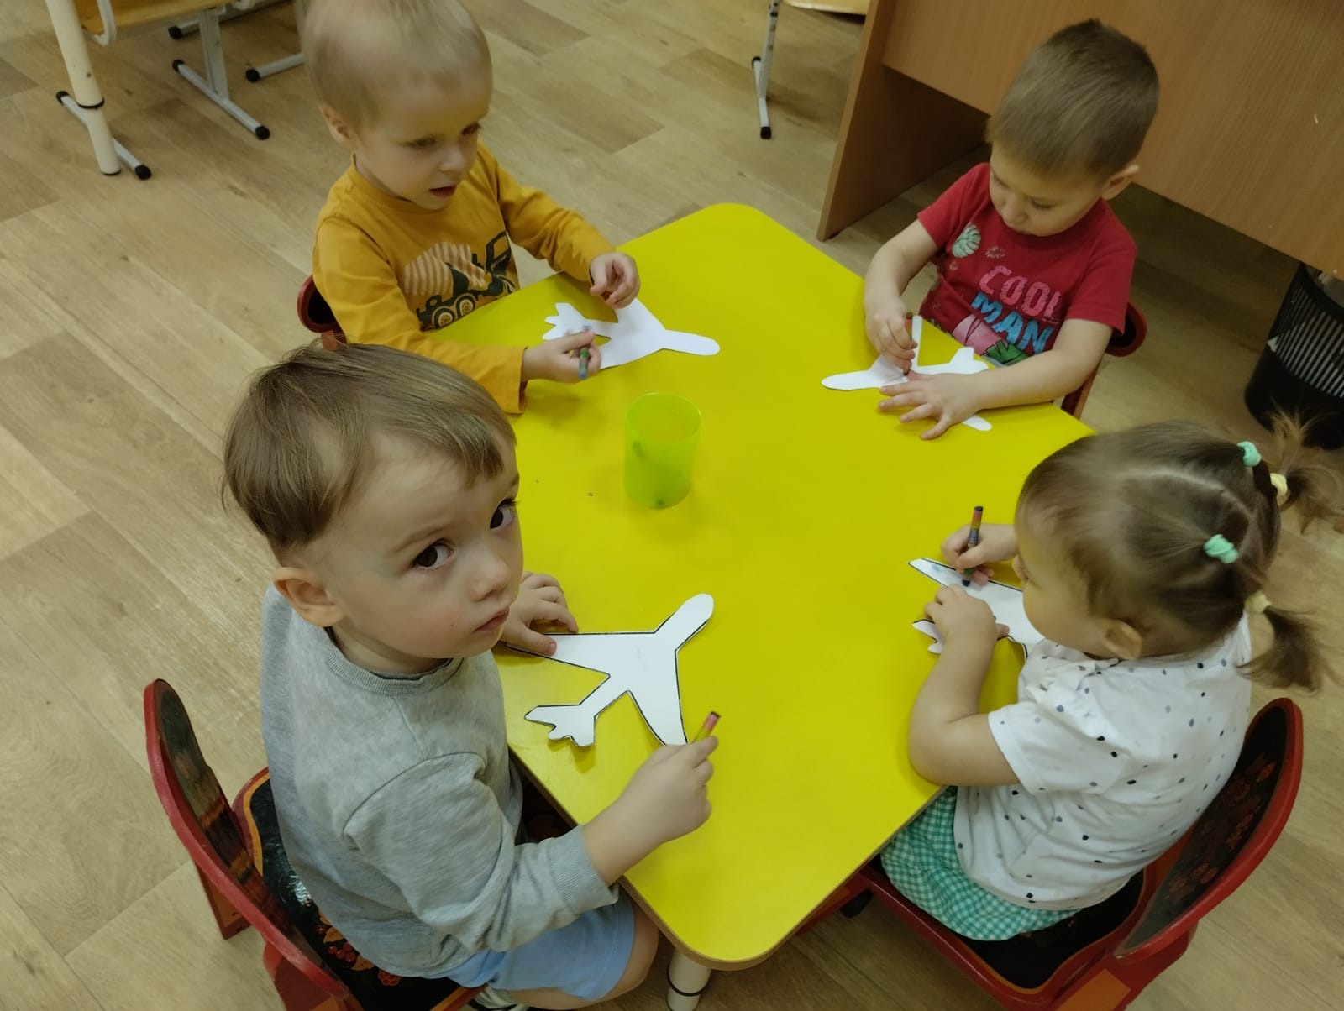
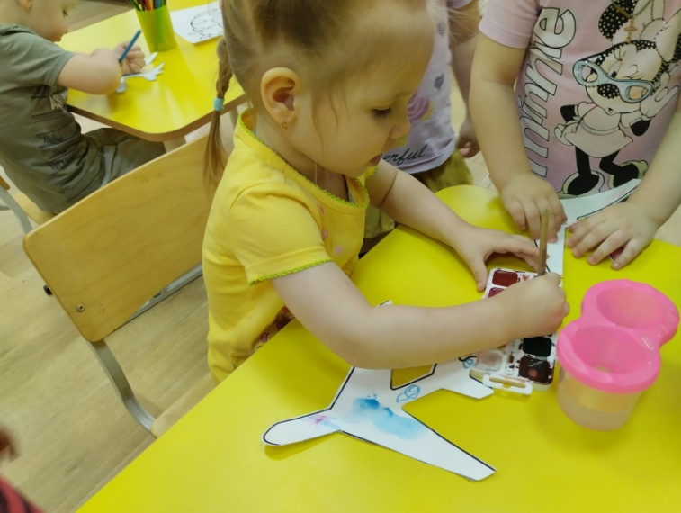
Рисование «Самолёт»

Slide 11
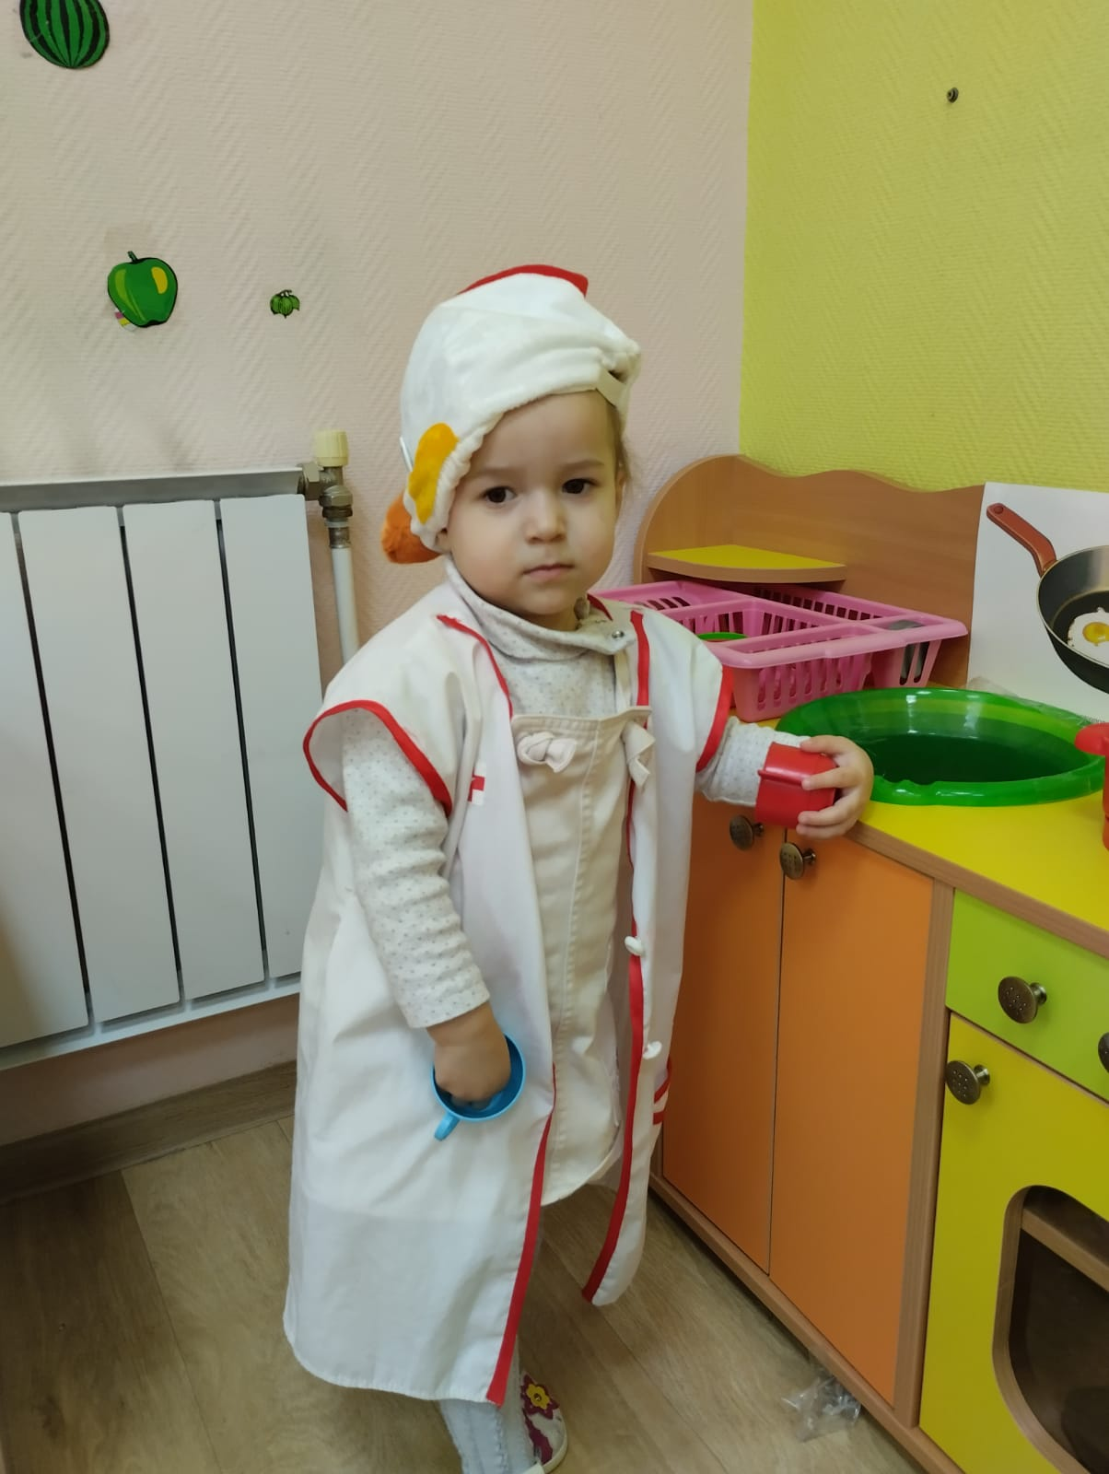
Сюжетно – ролевая игра «Больница»

Slide 12
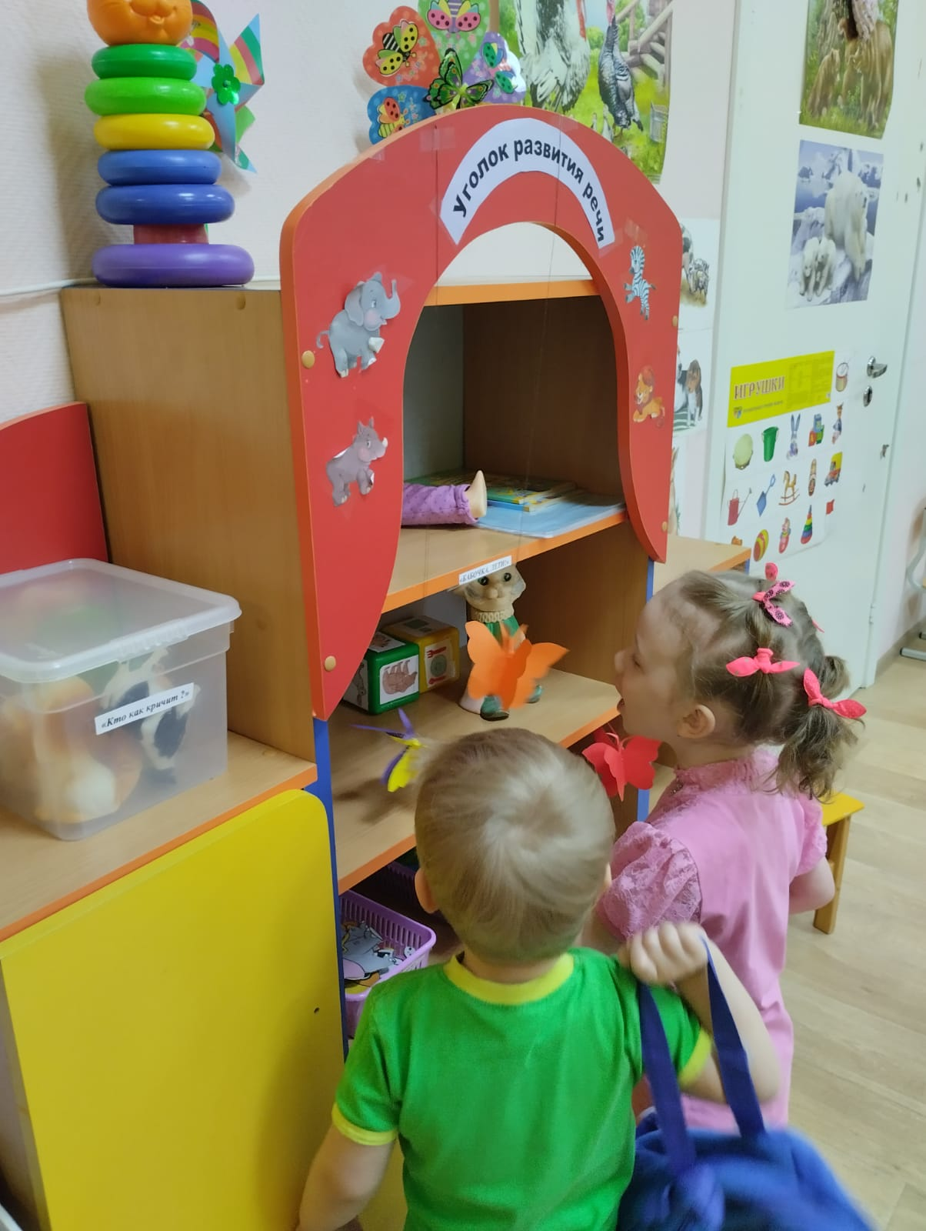
Центр речевого развития

Slide 13
СПАСИБО ЗА ВНИМАНИЕ!

